Slide 1
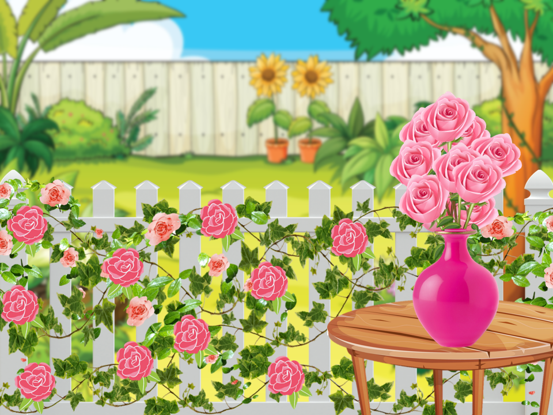
HOA HỒNG TẶNG CÔ
Các em hãy hái những bông hoa hồng đẹp nhất để dành tặng mẹ và cô giáo bằng cách trả lời nhanh và đúng
các câu hỏi.

Slide 2
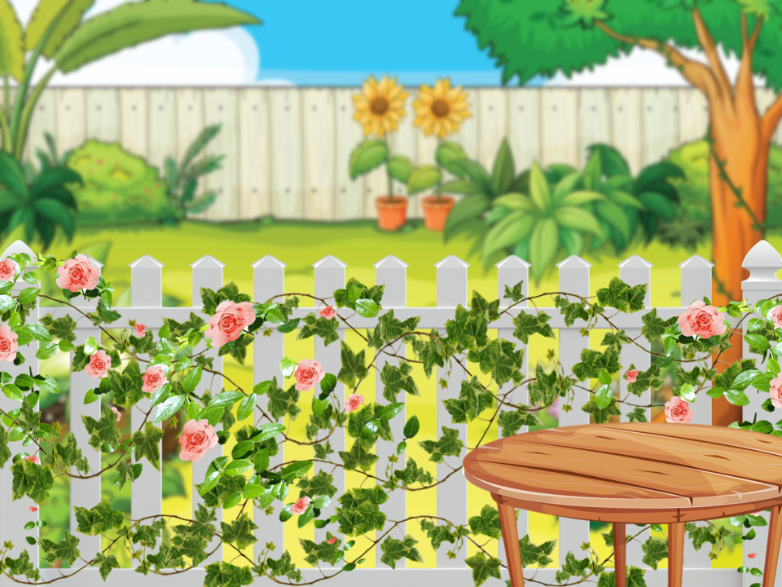
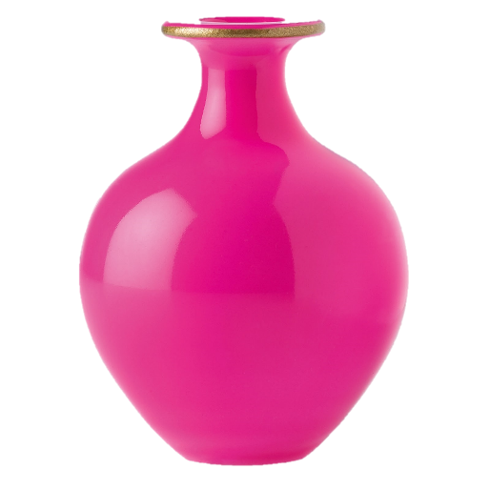
CHÚC MỪNG NGÀY 20/10

Slide 3
Thầy cô điền câu hỏi ở đây
Thầy cô điền câu trả lời ở đây

Slide 4
Thầy cô điền câu hỏi ở đây
Thầy cô điền câu trả lời ở đây

Slide 5
Thầy cô điền câu hỏi ở đây
Thầy cô điền câu trả lời ở đây

Slide 6
Thầy cô điền câu hỏi ở đây
Thầy cô điền câu trả lời ở đây

Slide 7
Thầy cô điền câu hỏi ở đây
Thầy cô điền câu trả lời ở đây

Slide 8
Thầy cô điền câu hỏi ở đây
Thầy cô điền câu trả lời ở đây

Slide 9
Thầy cô điền câu hỏi ở đây
Thầy cô điền câu trả lời ở đây

Slide 10
Thầy cô điền câu hỏi ở đây
Thầy cô điền câu trả lời ở đây

Slide 11
Thầy cô điền câu hỏi ở đây
Thầy cô điền câu trả lời ở đây

Slide 12
Thầy cô điền câu hỏi ở đây
Thầy cô điền câu trả lời ở đây

